Slide 1
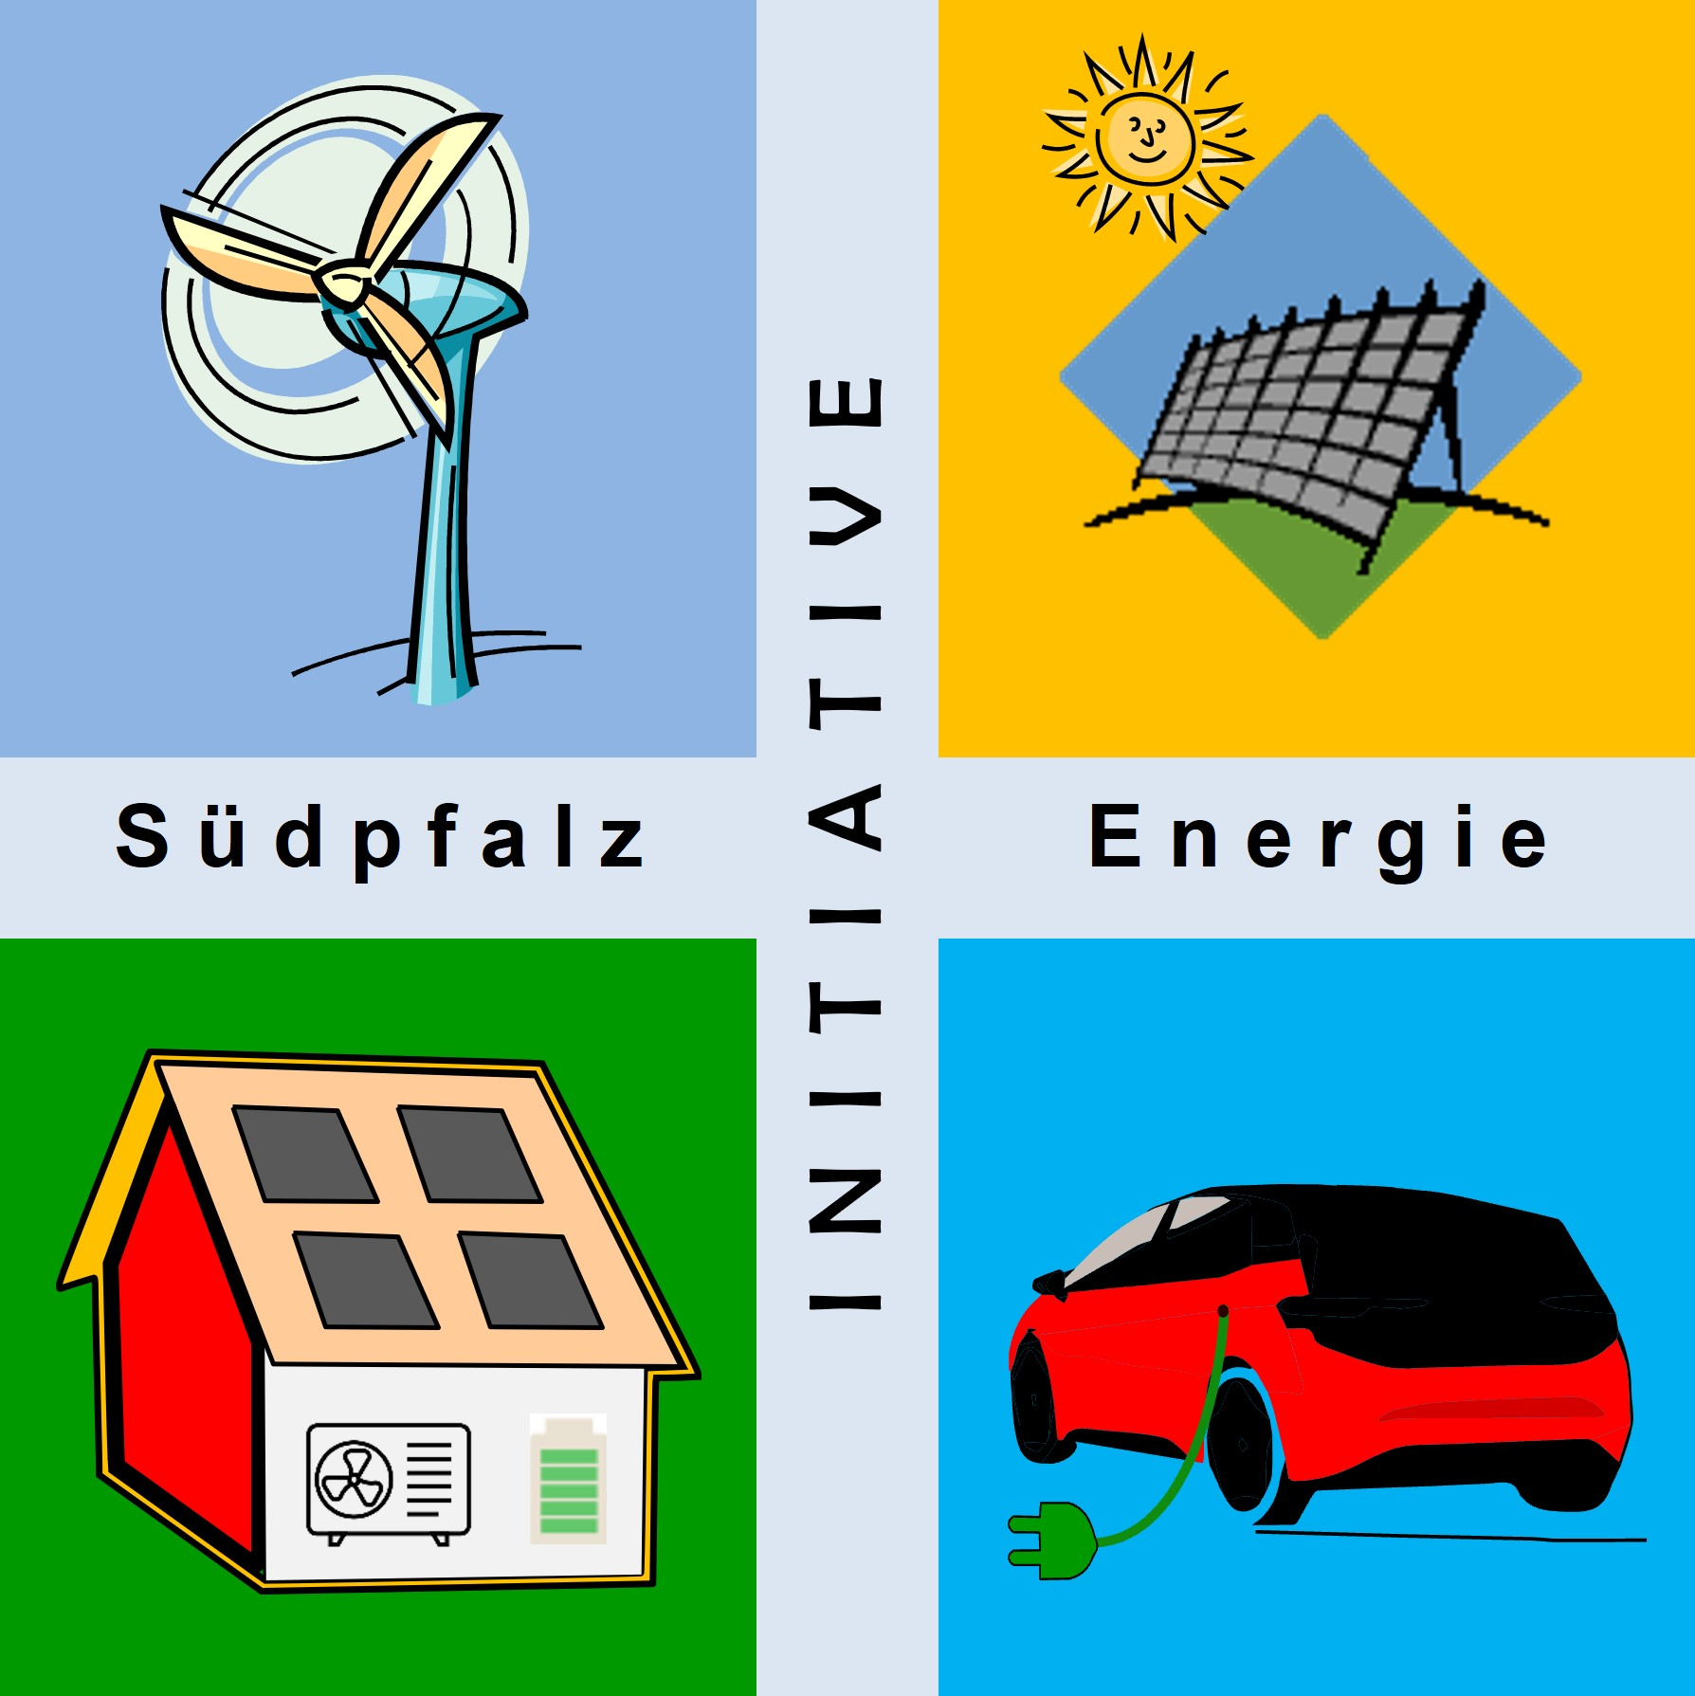

Herzlich Willkommen zum Vortrag
Energieverbrauch/-erzeugung und Zubau 2022
in D, RLP, und Südpfalz
Referent:
Wolfgang Thiel
Stammtisch am 26.01.2023 in Schweigen-Rechtenbach

Slide 2
Agenda
Primärenergieverbrauch 2022 in D
Stand der Transformation zu 100% Erneuerbare bis 2040 in 2022
Nettostromerzeugung 2022 in D
Jährlicher Zubau an installierter Leistung bei den EE in D, RLP und Südpfalz in 2022
Spezifische Stromerträge 2022 - Wind onshore (Südpfalz) und offshore (Baltic 2) - Solar (Südpfalz)
Energiezahlen ProSumer Hergersweiler
Fazit

Slide 3
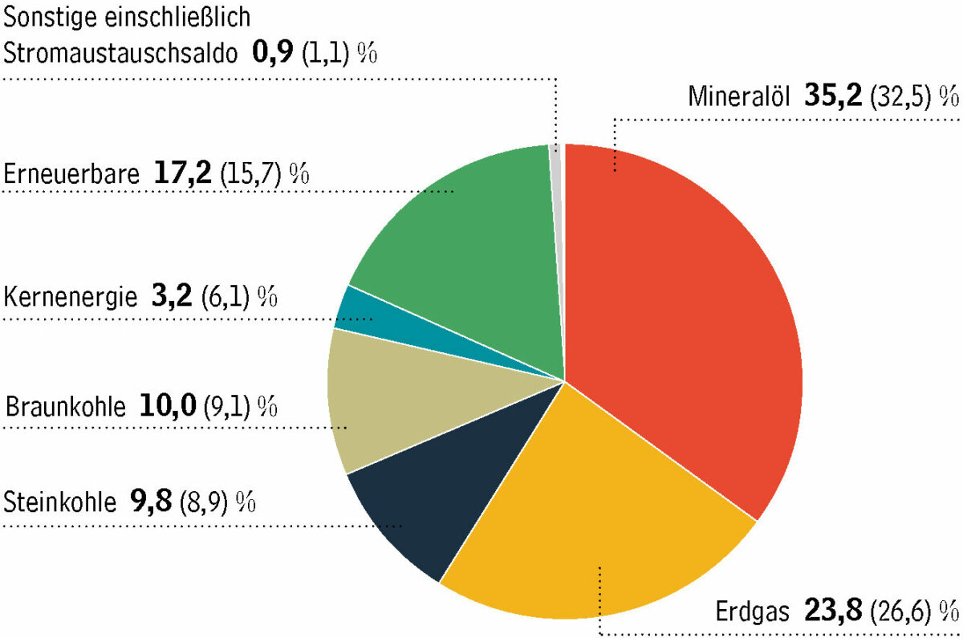
Primärenergieverbrauch in Deutschland 2022
anteilige Energieträger
11.829 (12.413) PJ = 3256 (3.448) TWh
79,9 % (76,4) Fossil
3,2% Atom
17,2% Erneuerbare
( ) Werte 2020
Quelle: AGEB Bericht für 2022
Die Erneuerbaren steigen moderat weiter!

Slide 4
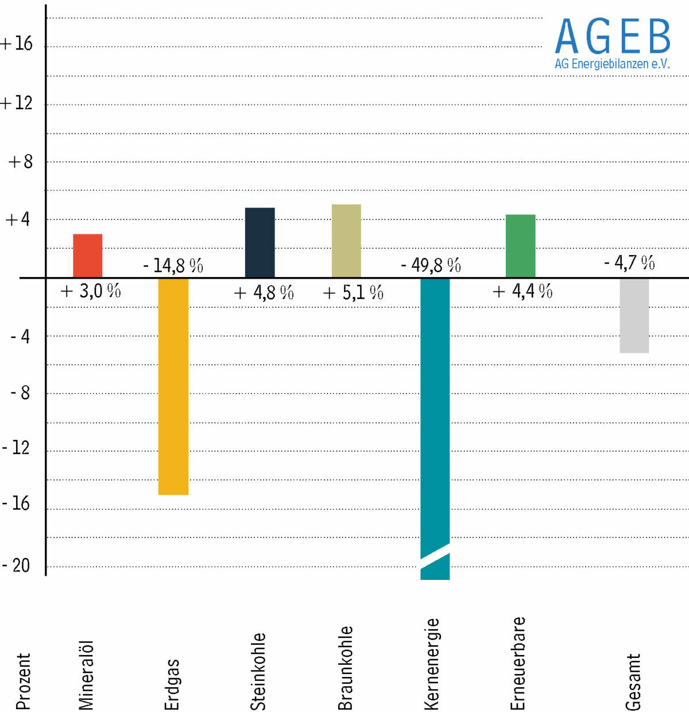
Primärenergieverbrauch, Energieträger in Deutschland
Änderungen in 2022 ggü. 2021
Quelle: AGEB Bericht für 2022
Der Primärenergieverbrauch ist durch die Krisen deutlich zurückgegangen !

Slide 5
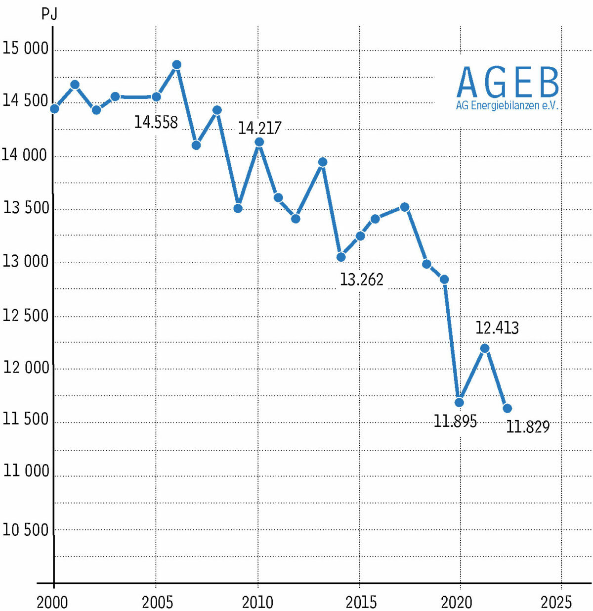
Entwicklung des Primärenergieverbrauch in Deutschland 2000 bis 2022
- 18,7 %
-1,1 %/a seit 2005; EU-Richtline: - 1,5 %/a!
Quelle: AGEB Bericht für 2022

Slide 6
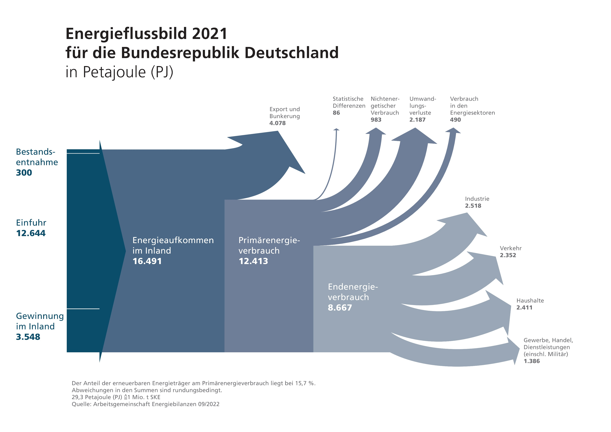
Energiebedarf: Energieflussbild 2021, Deutschland
Energieeinheit: PJ (TWh)
Primärenergie-verbrauch 1) (Summe 3.151)
1) ohne nichtenerg. Verbrauch
(1.133)
(24)
(273)
(608)
(136)
(83)
Verbrauchssektoren
1,8 %
(699)
29,1 %
(3.512)
76,7 %
27,1 %
(653)
(4.581)
(3.448)
27,8 %
(2.408)
(670)
(986)
16,0 %
21.5 %
Quelle: AGEB 2022
(385)
Anteile in %
Mehr als ¾ unseres Energieaufkommens importieren wir!

Slide 7
Transformation zu 100% Erneuerbare bis 2040 in D (1) zeitlicher Soll-Verlauf
TWh
Atom- Ausstieg
IPCC Budget aufgebraucht!
Kohle- Ausstieg
Öl-/Erdgas- Ausstieg
Primärenergieverbrauch inkl. Verluste und Einsparung: -1,5%/a des Endenergieverbrauchs
Erneuerbare
Erdgas
Kernkraft
Kohle
Mineralöl
Quelle: AGEB, ISE e.V.
Einsparung und Ausbau sind die Aufgaben der Zukunft für die Energiewende!

Slide 8
Transformation zu 100% Erneuerbare bis 2040 in D (2) zeitlicher Verlauf: P-Energieverbrauch und Erneuerbare soll -ist
TWh
Quelle: AGEB Bericht für 2022
Primärenergieverbrauch geht gut zurück. Trend bei Erneuerbaren nach wir vor nicht ok!

Slide 9
Transformation zu 100% Erneuerbare bis 2040 in D (3) zeitlicher Verlauf: P-Energieträger soll -ist
TWh
Erdgas
Mineralöl
Kohle
Kernkraft
Quelle: AGEB Bericht für 2022
Kohle und Mineralöl kompensieren Erdgas!!

Slide 10
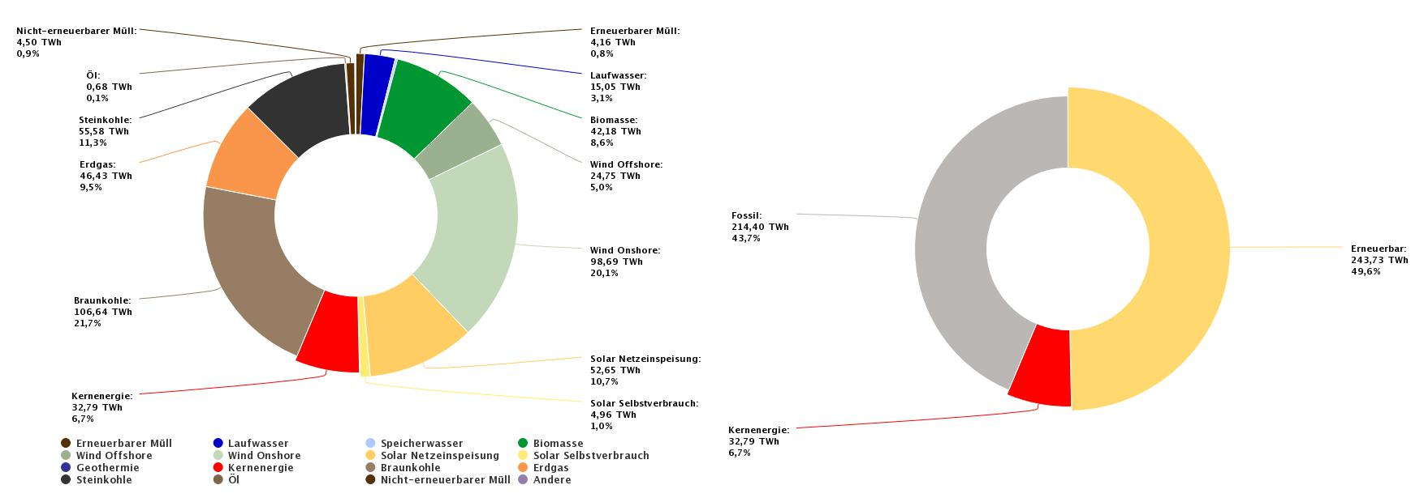
Öffentliche Nettostromerzeugung in D Jahr 2022 anteilige Energieträger
491 TWh
491 TWh
Quelle: Energy-Charts, B. Burger, Fraunhofer ISE
Strom aus Erneuerbaren ist ggü. 2021 von 45,8% um 3,8% auf 49,6% gestiegen!

Slide 11
Energiewende in D (2)
Entwicklung der Stromerzeugung
Primär-
energie- verbrauch
Strom- erzeugung
2017
Primär-
energie- bedarf
Strom- erzeugung
2040
TWh
3.485
493
(14 %)
2.000
1.650
(83 %)
- 1.485 TWh
(- 43 %)
direkte Wärme- erzeugung
+ 1.157 TWh (+ 235 %)
Solarthermie
Biomasse (Feststoffe)
Tiefe-Geothermie
PV
PV
Wind on-/offshore
Wind on-/offshore
Biomasse (Stromanteil)
Wasserkraft
Biomasse (Stromanteil)
atomar/fossil
Wasserkraft
ISE e.V-Meta-Studie „Klimaschutz – Energiewende 2.0“.
Quelle: AGEB, ISE e.V.
Mit - 43 % Primärenergiebedarf wird Strom mit mehr als 80% der Hauptenergieträger sein !

Slide 12
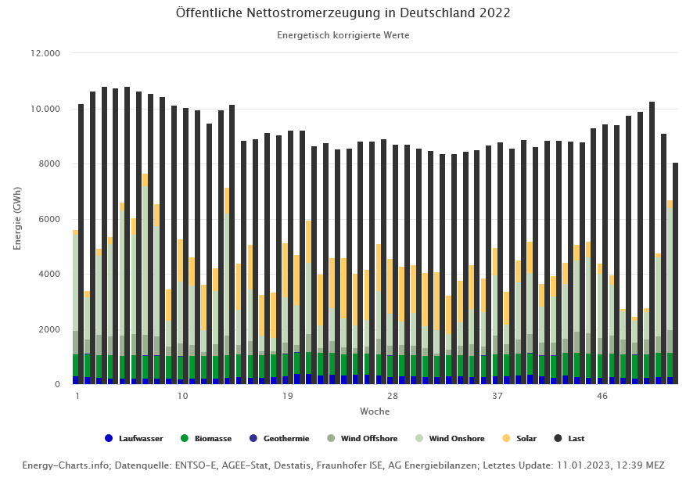
Wöchentliche Stromerzeugung durch Erneuerbare Jahr 2022
Quelle: Energy-Charts, B. Burger, Fraunhofer ISE
Es gibt nur wenige Wochen mit „Dunkelflaute“!

Slide 13
Zubau an installierter Leistung in D 2022
für Bioenergie, PV und Wind
MW
PV
Wind on
Win off
Soll (MW/a) *): Ist 2022 (MW):
15.000 7.106 (47,3%)
15.000 2.399 (16%)
2.440 342 (14 %)
Quelle: ISE e.V., Solarbranche.de, Windbranche.de; Zubau BNetzA-Marktstammdatenregister
*) Koalitionsvertrag 2021
Zubauzahlen verfehlen die Ziele des Koalitionsvertrages (2021) deutlich!

Slide 14
Zubau an installierter Leistung in RLP 2022
für PV und Wind
MW
PV
Wind
Soll (MW/a) *): Ist 2022 (MW/a):
500,0 335,3 (67,1%)
500,0 71,5 (14,3 %)
Quelle: ISE e.V., Solarbranche.de, Windbranche.de; Zubau BNetzA-Marktstammdatenregister
*) Koalitionsvertrag 2021
Zubauzahlen verfehlen auch in RLP die Ziele des Koalitionsvertrages (2021) deutlich!

Slide 15
Transformation zu 100% Erneuerbare bis 2040 in RLP
zeitlicher Verlauf
TWh
Primärenergieverbrauch inkl. Verluste
und Einsparungen
Erneuerbare
40,5
Erneuerbare (Koalitionsvertrag RLP 2021) PV: 500 MW/a, Wind: 500 MW/a
. . .
. .
2052
2148
Planwerte
Istwerte
Quelle: ISE e.V., LAK EB
Woher kommt die fehlende Energie in 2040 (40,5%)?
Der Ausbaupfad des Koalitionsvertrages erreicht erst 2052 das versprochene Ziel!
Wenn wir so weitermachen wie bisher, dauert es bis 2148!

Slide 16
Jährlicher Zubau an installierter Leistung in der Südpfalz
PV und Wind
MW
GER
SÜW
LD
PV-FF *) (ha):
385
582
69
*) anteilig von RLP (16.500 ha)
2019
2020
2021
2022
2019
2020
2021
2022
2019
2020
2021
2022
PV
Soll *) (MW/a):
11,7 (74,7 %)
16,1 (40,4%)
2,1 (96,4%)
Wind
Soll *) (MW/a):
11.7 (0%)
16,1 (0%)
2,1 (0%)
*) anteilig von RLP (500 MW/a) über Flächenverhältnis
Quelle: Energieagentur RLP
Auch in der Südpfalz ist der Zubau von EE bei weitem nicht ausreichend!

Slide 17
Stromerträge in 2022 der Südpfalz-Windparks (onshore) Freckenfeld, Gollenberg, Offenbach II, Hatzenbühl, Minfeld, Schwegenheim
Windpark | Freckenfeld | Gollenberg | Offenbach II | Hatzenbühl | Minfeld | Schwegenheim
Hersteller | 6xNordex N131 | 6xVestas 126 | 6xGE 2,5-120 | 5xEnercon E115 | 4xGE 1,5/ | 3xFL 1500/77
 |  |  |  |  | 1x Vestas V90/2000 | 4xVestas V136/3450
Eigner | EnBW | CEE-Group | EnergieSüdwest | Stadt Speyer | pfalzwind | ??/??
Baujahr | 2018 | 2017 | 2014 | 2017 | 2004/2009 | 2006/2019
Nabenhöhe (m) | 134 | 137 | 139 | 149 |  | 100/149
Rotordurchm. (m) | 131 | 126 | 120 | 115,7 | 77/90 | 77/136
Nennleistung (MW) | 19,8 | 19,8 | 15,2 | 15 | 8: 6/2 | 4,5/13,8
Energie (GWh) (*)) | 43,78 (41,14) | 37,99 (37,28) | 31,27 (30,92) | 31,27 (29,43) | 12,71 (11,93)
Volllaststunden (h/a) (*)) | 2.211 (2.078) | 1.918 (1.883) | 2.228 (2297) | 2.085 (1.962) | 1.589 (1.491)
*) Vorjahreswerte
Quelle: EnBW, CEE-Group, Energie Südwest, Speyer Hatzenbühl GmbH & Co, pfalzwind
Mit 2.111 ( i. VJ 1.990) Volllaststunden im ∅ bei den neueren Anlagen hat die Windkraft auch in der Südpfalz etwas zugelegt!

Slide 18
Stromerträge (Volllaststunden) in 2022 der Südpfalz-Windparks (onshore) Freckenfeld, Gollenberg, Offenbach II, Hatzenbühl, Minfeld
Volllaststunden (h/Monat)
Freckenfeld
Gollenberg
Offenbach II
Hatzenbühl
Minfeld
Quelle: EnBW, CEE-Group, Energie Südwest, Speyer Hatzenbühl GmbH & Co, pfalzwind
Der Wind weht vorwiegend im Winter!

Slide 19
Stromerträge in 2022 des Windparks Baltic 2 (offshore)
Windpark | Baltic 2
Hersteller | 80xSIEMENS SWT 3,6-120
Eigner, BJ | EnBW, 2015
*) Vorjahreswerte
Nabenhöhe (m) | 78
Rotordurchmesser (m) | 120
Nennleistung (MW) | 288
Energie (GWh) *) | 997 (975,6)
Volllaststunden (h/a) *) | 3.460 (3387)
Volllaststunden (h/Monat)
Quelle: EnBW
Dieser Offshore-Windpark hat mit 3.460 Volllaststunden nicht geglänzt!

Slide 20
Stromerträge in 2022 für PV-Anlage Süd und Ost/West
PV-Anlage | Süd | Ost/West
Nennleistung (kWp), BJ | 14,1, 2011 | 15,8, 2012
*) Vorjahreswerte
Energie (MWh) *) | 16.933 (15,290) | 15.443(14.110)
Volllaststunden (h/a) *) | 1.201 (1.084) | 977 (893)
Anteil ggü. Süd (%) | - | 83,3
Volllaststunden
(h/Monat)
Süd
Ost/West
Quelle: W.T, M.B.
Solarstrom hat in der Südpfalz gute spezifische Erträge!

Slide 21
Stromerträge in 202“ Volllaststunden für Wind und PV
Volllaststunden (h/Monat)
Wind offshore
Wind onshore
PV
Quelle: EnBW, CEE-Group, Energie Südwest, Speyer Hatzenbühl GmbH & Co , pfalzwind, W.T, M.B.
Wind und Sonne ergänzen sich gut, aber es fehlt nach wie vor der Zubau!

Slide 22
ProSumer Hergersweiler Wärmepumpe, Arbeitszahlen (AZ) 2022
AZ
AZ-Heizung AZ-Warmwasser
A-Tem-peratur (°C) | Min | -3,0 | -2,5 | -4,2 | -3,6 | 5,4 | 10,2 | 10,7 | 12,30 | 5,0 | 5,8 | 1,2 | -9,8
 | Mittel | 3,1 | 5,9 | 7,5 | 10,3 | 18,2 | 21,6 | 22,8 | 23,25 | 15,6 | 13,8 | 8,0 | 3,3
 | Max | 12,2 | 20,2 | 21,8 | 23,7 | 32,1 | 35,8 | 35,8 | 37,10 | 29,0 | 22,2 | 16,4 | 17,2
Jahresarbeitszahlen (JAZ) | Heizung | Warmwasser | Gesamt *)
 | 4,16 | 2,96 | 3,84 *) inkl. abtauen
Quelle: W. Thiel
Die Arbeitszahlen können sich sehen lassen, insbesondere im Bestand mit Heizkörper!

Slide 23
ProSumer Hergersweiler Verbrauch vs. Erzeugung 2022
Verbrauch
Erzeugung (PV)
WPPE
Haushalt
Auto
Bezug
Eigen
Lieferung
Eigen
2.271
2.391
2.272
2.026
kWh
1.749
1.764
1.631
1.402
1.323
1.365
1.151
1.225
1.106
785
812
605
671
551
583
668
448
366
302
177
Jan
Feb
Mrz
Apr
Mai
Jun
Jul
Aug
Sep
Okt
Nov
Dez
kWh
Verbrauch
12.201
Autarkiequote: 37%
Erzeugung (PV)
15.443
Jahresbilanz
Eigenverbrauchsquote: 29%
Saldo
+3.242
Bilanziell ist dieser ProSumer mehr als ausgeglichen!
Quelle: W. Thiel

Slide 24
Fazit
Auch Wetterbedingt sind die Erträge der EE (Wind und Solar) ggü. 2021 um 4,4 % gestiegen!
Krisen-bedingt (Corona und Ukraine-Krieg) haben sich die Zahlen beim Endenergieverbrauch in 2022 deutlich reduziert!
Beim Strom sind die EE um 3,8 % ggü. 2021 gestiegen!
Die Zubauraten der installierten Leistung bei Solar und Wind ist nach wie vor in D, RLP und Südpfalz um Größenordnungen zu klein!
Die spezifischen Energieerträge bei Wind und Sonne haben sich auch in der Südpfalz ggü. dem Vorjahr erhöht. Jahresschwankungen sind immer zu erwarten!
Die ProSumer-Zahlen geben große Hoffnung, dass sich sowohl durch die Wärmewende als auch die Mobilitätswende der Endenergieverbrauch deutlich reduzieren lässt.
Es ist noch sehr viel zu tun!

Slide 25

!100% !
Vielen Dank für Euere Aufmerksamkeit
2040
Wolfgang Thiel, Vorsitzender
Initiative Südpfalz-Energie (ISE e.V.)
www.i-suedpfalz-energie.de/
Tel.: +49 172 7419812
eMail: wolfgang@thiel-wt.de

